Slide 1
Формирование ГРАЖДАНСКОЙ ИДЕНТИЧНОСТИ ОБУЧАЮЩИХСЯ
через реализацию программы ЦГО «Перспектива»

Slide 2
ФГОС основного общего образование
4. Стандарт направлен на обеспечение:
формирования российской гражданской идентичности обучающихся;
9. Личностные результаты освоения основной образовательной программы основного общего образования должны отражать:1) воспитание российской гражданской идентичности: патриотизма, уважения к Отечеству, прошлое и настоящее многонационального народа России; осознание своей этнической принадлежности, знание истории, языка, культуры своего народа, своего края, основ культурного наследия народов России и человечества; усвоение гуманистических, демократических и традиционных ценностей многонационального российского общества; воспитание чувства ответственности и долга перед Родиной;

Slide 3
гражданская идентичность в педагогической науке
– осознание принадлежности к сообществу граждан того или иного государства, имеющее для индивида значимый смысл, основанное на признаке (качестве) гражданской общности, характеризующем его как коллективного субъекта

Slide 4
Когнитивный элемент -
знания о явлении «гражданская идентичность»,
о гражданине, гражданской общности,
о государственной символике, об основном законе РФ, о правах и обязанностях гражданина,
о формах участия народа в управлении государством и другое.
Когнитивный компонент образует знания о том, кто такой гражданин, о гражданской общности,
о государственной символике; по истории Отечества и его культурных традициях,
о политических событиях, происходящих в государстве, о партиях и общественных движениях в стране, о законах …

Slide 5
Эмоционально-оценочный -
рефлексивность знаний и представлений,
наличие собственного отношения к общественно-политическим событиям, способность четко
выражать и аргументировать свою точку зрения и суждения.

Slide 6
ценностно-ориентировочный -
уважение прав других людей, толерантность, самоуважение, признание права на свободный и ответственный выбор каждого человека, умение определять влияние общественной жизни на свою собственную, готовность к принятию и анализу явлений общественной жизни; принятие и уважение правовых основ
государства и общества.

Slide 7
Деятельностный -
участие в общественной жизни образовательного
учреждения; желание и готовность участвовать в общественно-политической жизни страны; самостоятельность в выборе решений, способность противостоять асоциальным и противоправным
поступкам и действиям; ответственность за принятые решения, действия и их последствия

Slide 8
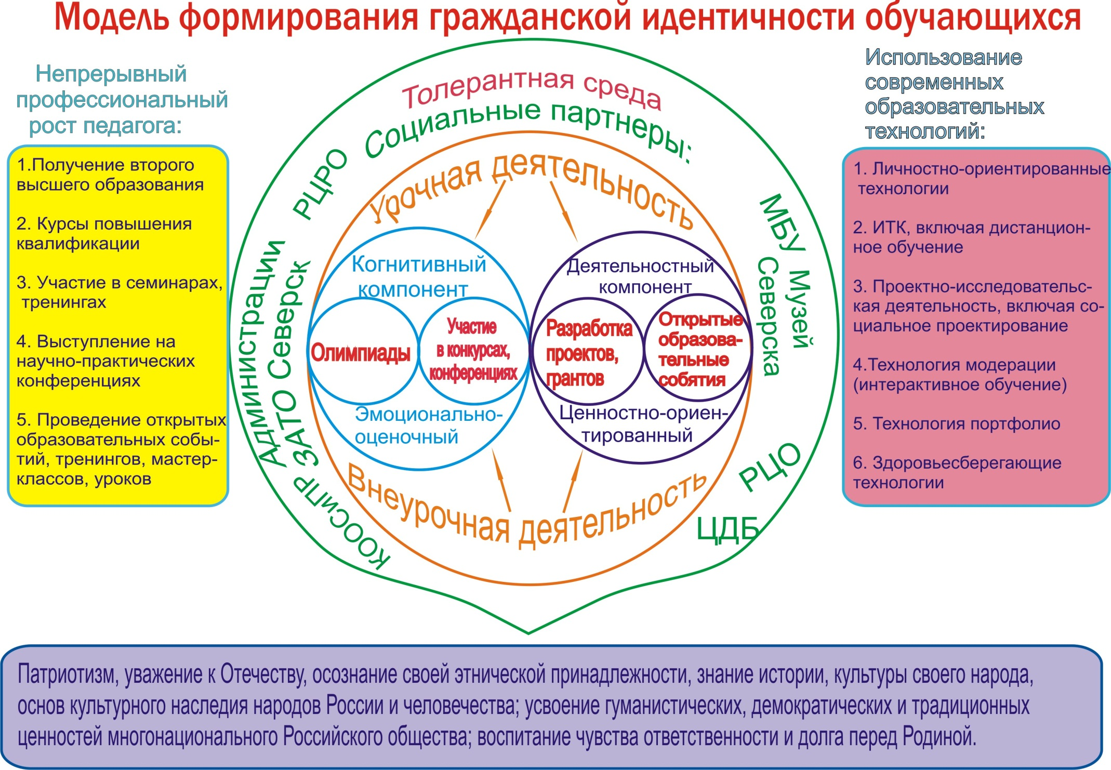

Slide 9

УРОКИ ТОЛЕРАНТНОСТИ
Социальное проектирование

Slide 10
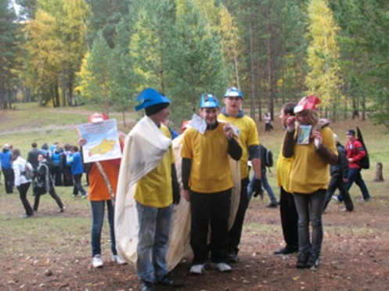
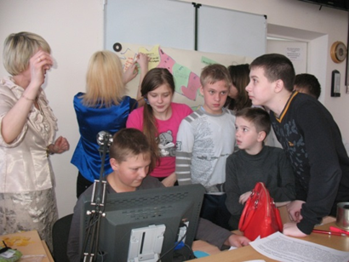
Открытые образовательные события

Slide 11
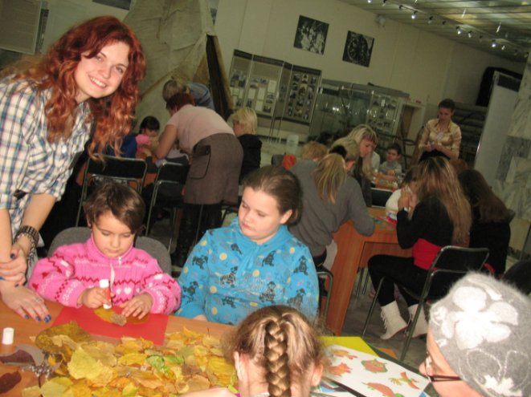
Мастер -классы

Slide 12
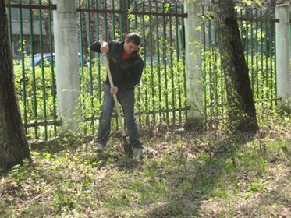
Друзья природы
Цели проекта:
Сохранение соснового подроста.
Озеленение школьной территории

Slide 13
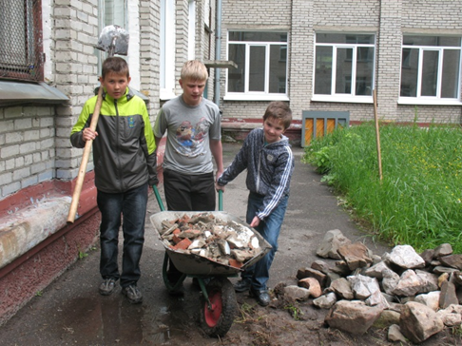
«Наш школьный дворик»
Цель проекта:
Благоустройство школьной территории как объекта окружающей среды, места для организации досуговой,
исследовательской деятельности учащихся.

Slide 14
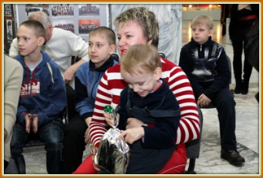
Православие. Сближение. Творчество
Цель проекта:
Социокультурная реабилитация детей - инвалидов через создание условий для творчества и общения со сверстниками на основе православных традиций.

Slide 15
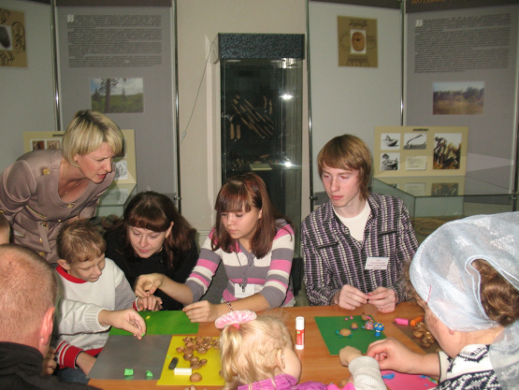
Наша помощь нужна!
Социокультурная интеграция детей - инвалидов через создание условий для общения со сверстниками и участия в образовательных событиях

Slide 16


